Slide 1
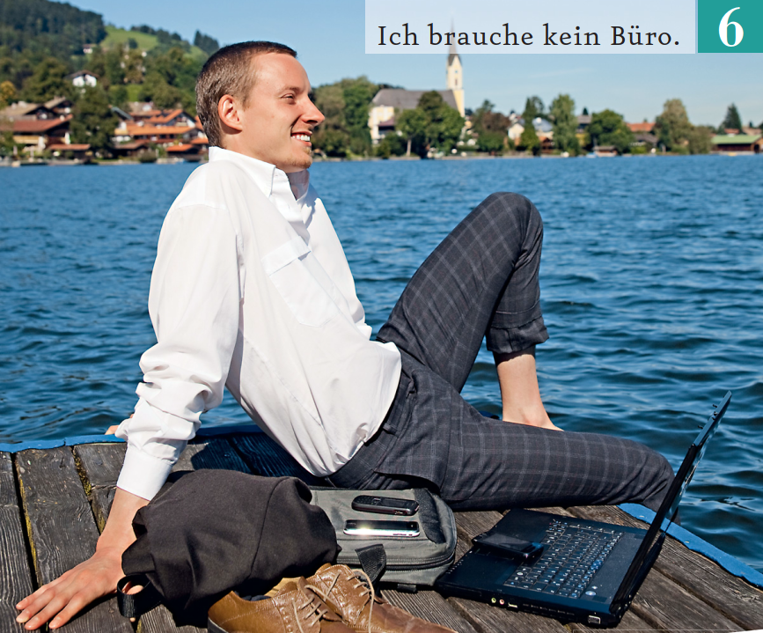
Lektion 6.3
Akkusativ : Verben

Slide 2
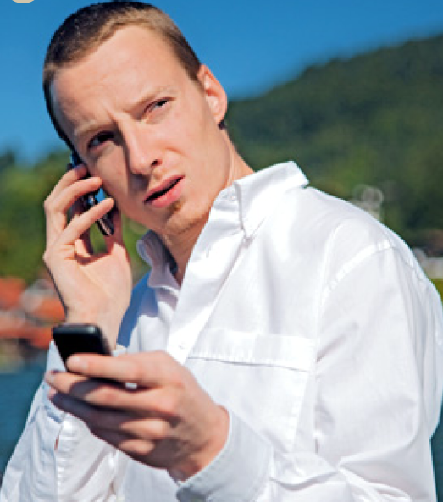
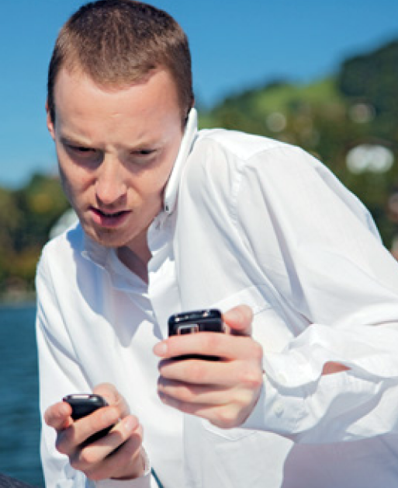
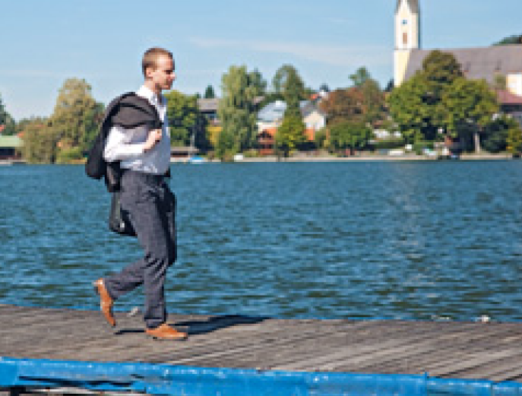

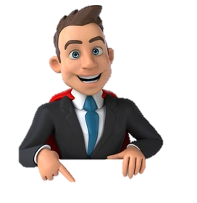

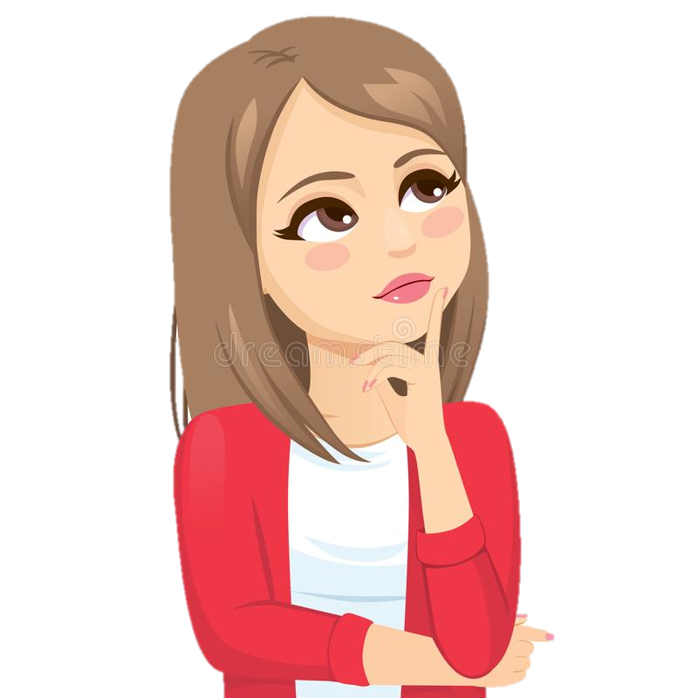
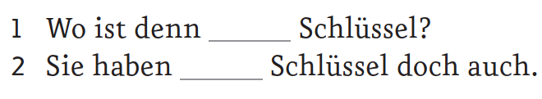
2
3
4
Frau Feser
Eva
Hören Sie das Gespräch mit …?…
Herr Brenner

Slide 3
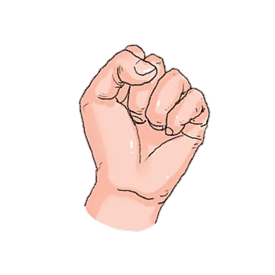

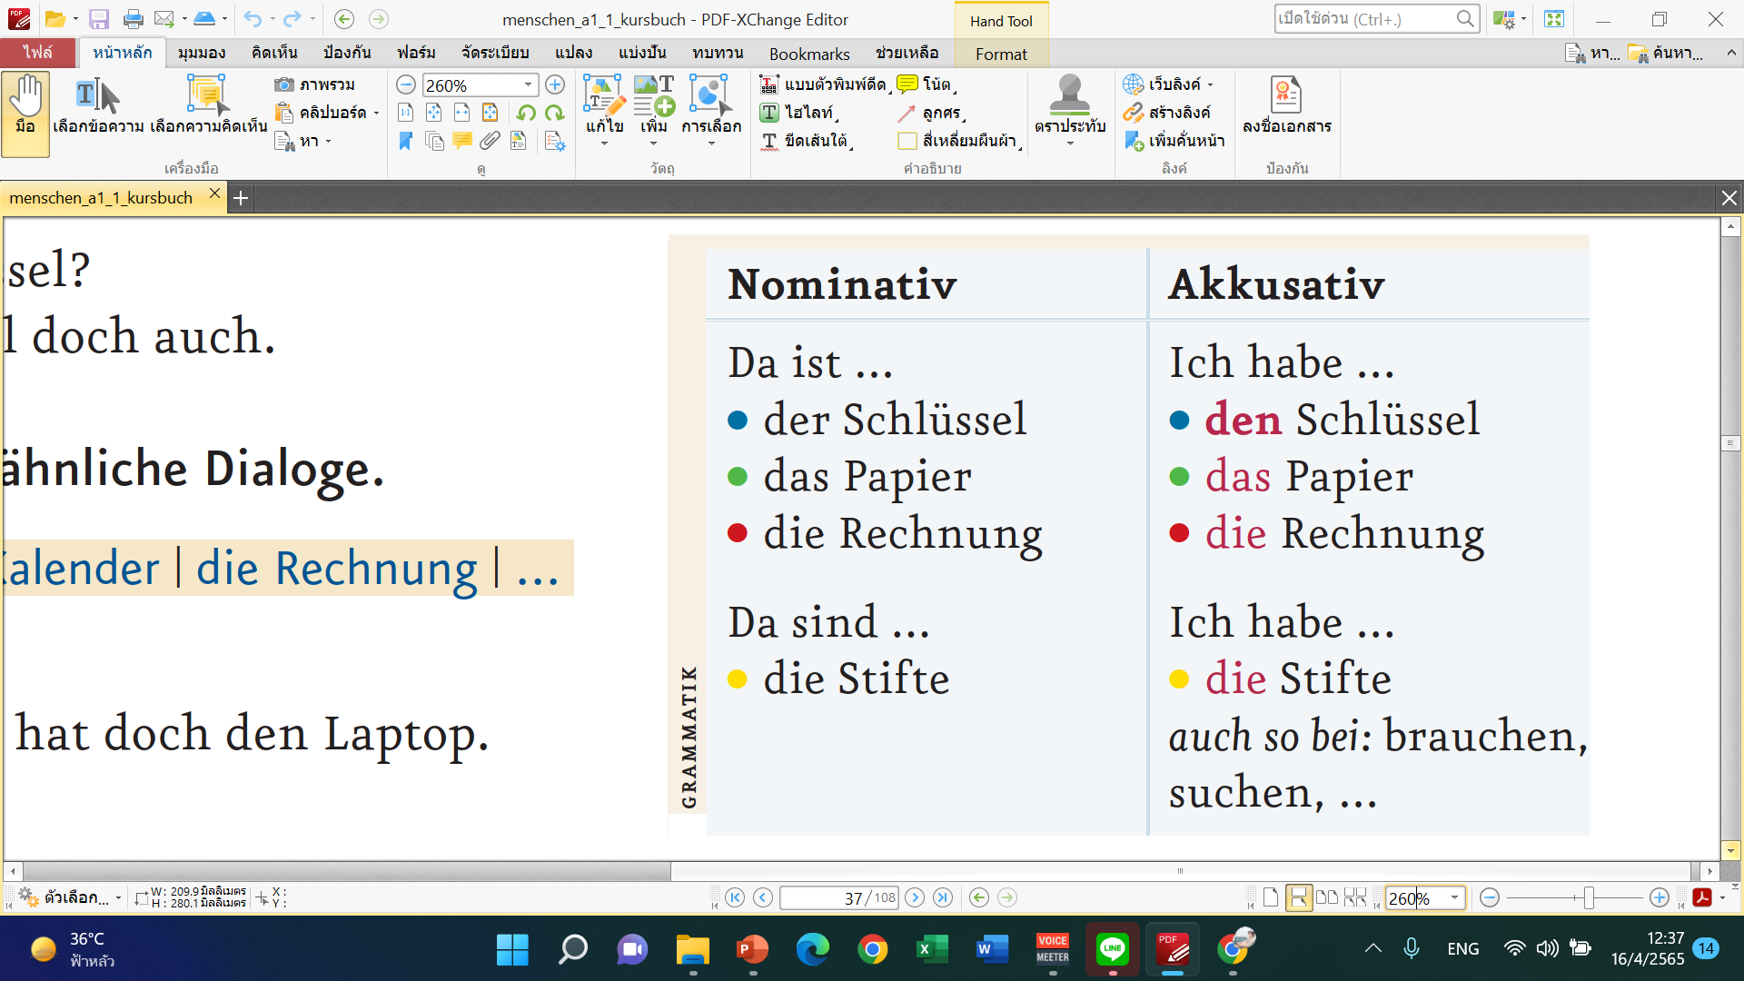

Artikel
der
den
v.haben
v.sein
haben
brauchen
suchen
kaufen
finden
schreiben
möchten

Slide 4
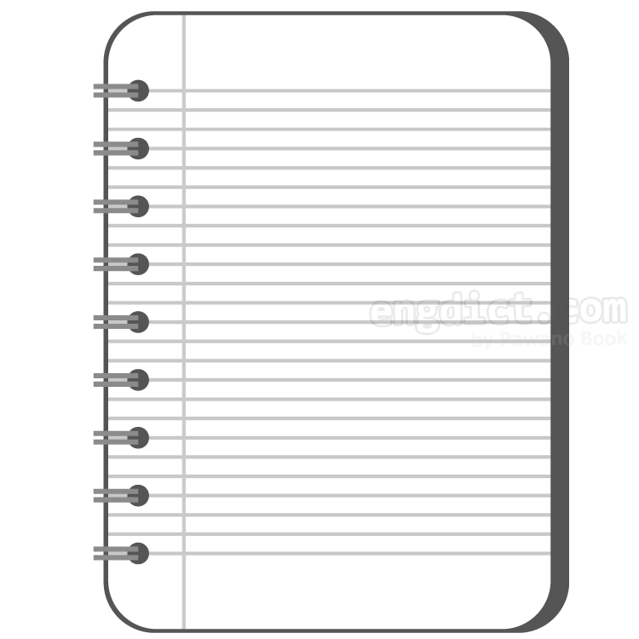
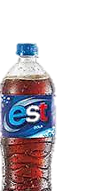


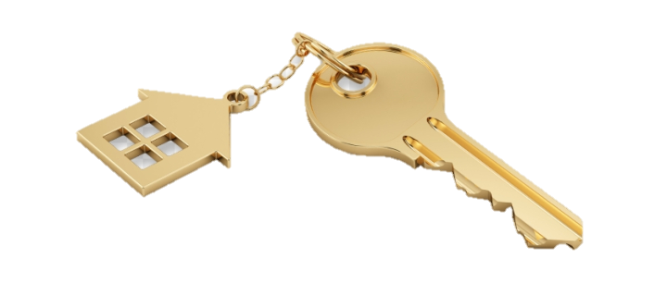
Unregelmäßig
haben
ich
habe
du
hast
er/es
sie
hat
wir
haben
ihr
habt
Sie/sie
haben

Slide 5







brauchen
suchen
kaufen
finden
schreiben
ich
du
er/es
sie
wir
ihr
Sie/sie

Slide 6

möchten
ich
möchte
du
möchtest
er/es
sie
möchte
wir
möchten
ihr
möchtet
Sie/sie
möchten

Slide 7
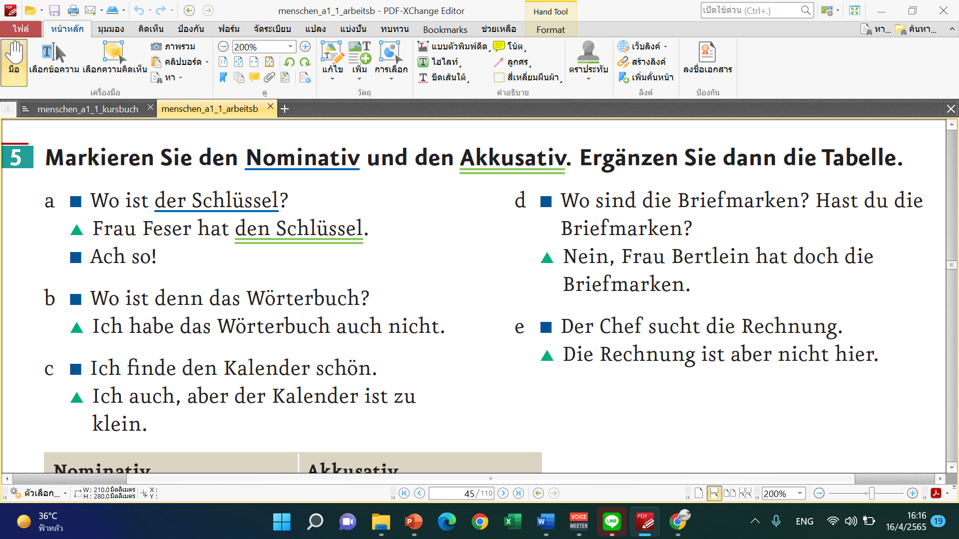
haben
brauchen
suchen
kaufen
finden
schreiben
möchten
Akkusativ
Artikel
Nominativ
Akkusativ
der
den
(k)
ein
(k)
einen
die
die
(k)
eine
(k)
eine
das
das
(k)
ein
(k)
ein
die
die
(keine)
-
(keine)
-

Slide 8
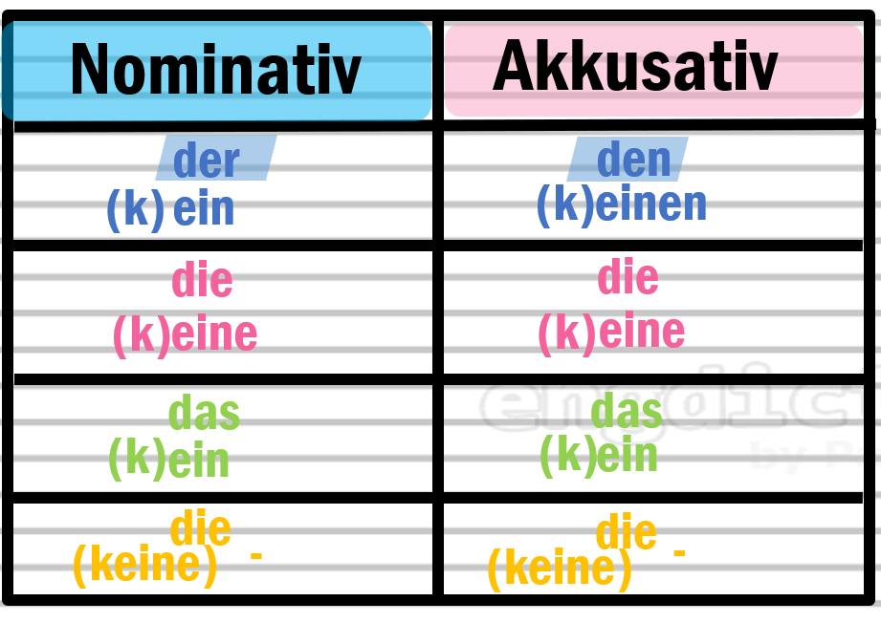

Slide 9
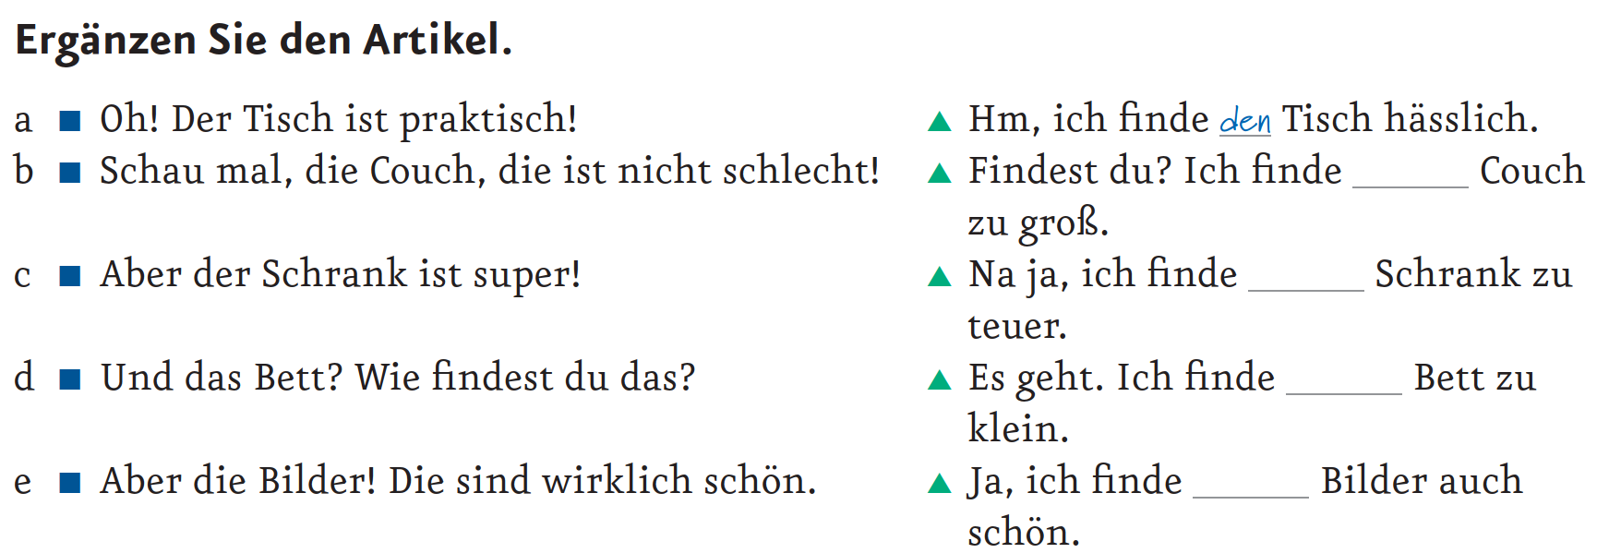
die
den
das
die

